Slide 1
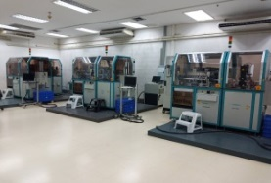
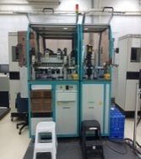
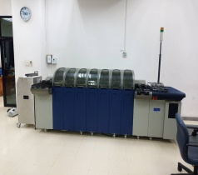
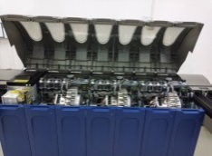
โครงการจัดหาครุภัณฑ์ระบบการเตรียมข้อมูลบัตรประจำตัวประชาชน (Pre-Personalization) ทดแทนระบบเดิม
จำนวน 2 ระบบ ภายในวงเงิน 31.4752 ล้านบาท ปีงบประมาณ พ.ศ. 2566
ส่วนบัตรประจำตัวประชาชน สำนักบริหารการทะเบียน กรมการปกครอง
สถานการณ์ปัจจุบัน
OUTPUT
OUTCOME
การจัดเตรียมข้อมูลบัตร (Pre-Personalization)
คือ การใส่ระบบควบคุมข้อมูลและความปลอดภัยลงใน
หน่วยความจำ (IC Chip) และกำหนดรหัสให้กับบัตรสมาร์ท
การ์ดแต่ละใบ พร้อมเชื่อมโยงบัตรสมาร์ทการ์ด แต่ละใบเข้ากับ
ระบบโปรแกรมควบคุมบัตร (Card Control) ของ
กรมการปกครอง ดังนั้นหากไม่มีการดำเนินการดังกล่าวจะนำ
บัตรสมาร์ทการ์ดไปใช้ในการออกบัตรให้กับประชาชนทั้งใน
และต่างประเทศไม่ได้
กรมการปกครอง สามารถจัดสรรวัสดุบัตรสมาร์ทการ์ดที่ผ่าน
การจัดเตรียมข้อมูลบัตร (Pre-Personalization) แล้วให้กับสถานที่
ยื่นคำขอมีบัตรภายในประเทศและต่างประเทศ รวมจำนวนกว่า 1,238 แห่ง
ออกบัตรให้กับประชาชนได้อย่างต่อเนื่อง
ครุภัณฑ์ที่มีอยู่ 4 ระบบ
ยี่ห้อ Muhlbauer รุ่น Scp 5600
เครื่องที่ 1 ปี 2548 อายุ 17 ปี
เครื่องที่ 2 ปี 2550 อายุ 15 ปี
(อายุใช้งานตามมาตรฐาน 8 ปี)
ยี่ห้อ DATACARD รุ่น MX8100
เครื่องที่ 3 ปี 2558 อายุ 7 ปี
เครื่องที่ 4 ปี 2564 อายุ 1 ปี
RISK MGT.
กรมการปกครองต้องทำการจัดเตรียมข้อมูลบัตรประมาณ
10.77 ล้านบัตร ต่อปี โดยมีเวลาดำเนินการประมาณ 8 เดือน
(หัก 4 เดือนช่วงรอส่งมอบวัสดุบัตรจากผู้ขาย) จึงต้องดำเนินการ
เฉลี่ยเดือนละ 1.35 ล้านบัตรหรือเฉลี่ยเครื่องละ 3 แสนกว่าบัตร
ต่อเดือน หากเครื่องจัดเตรียมข้อมูลบัตรเกิดการชำรุดใช้การ
ไม่ได้จะกระทบต่อการส่งมอบวัสดุที่ใช้ในการออกบัตร ทำให้
ไม่มีบัตรสมาร์ทการ์ดเพียงพอให้บริการประชาชน
กรมการปกครองได้ขอจัดหาเครื่องจัดเตรียมข้อมูลบัตรทดแทน
มาอย่างต่อเนื่อง และได้ทดแทนเมื่อปี 2558 จำนวน 1 เครื่อง ปี 2564
1 เครื่อง ทั้งนี้อีก 2 เครื่อง ได้ใช้งานเกินอายุใช้งานมาตรฐานแล้ว
จึงจำเป็นต้องขอจัดหาทดแทนในปีงบประมาณ พ.ศ. 2566
สถิติ การจัดเตรียมข้อมูลบัตร (Pre-Personalization)
รายปีงบประมาณ
2558 จำนวน 9,892,789 บัตร
2559 จำนวน 10,538,495 บัตร
2560 จำนวน 11,326,101 บัตร
2561 จำนวน 10,516,932 บัตร
2562 จำนวน 10,779,541 บัตร
2563 จำนวน 10,779,541 บัตร
2564 จำนวน 10,779,541 บัตร
2565 จำนวน 4,311,817 บัตร
หมายเหตุ : Muhlbauer รุ่น Scp 5600 จำนวน 2 เครื่อง อัตราการ Pre. ชม.ละ 1,400 บัตร
Datacard รุ่น MX8100 จำนวน 2 เครื่อง อัตราการ Pre. ชม.ละ 2,700 บัตร

Slide 2
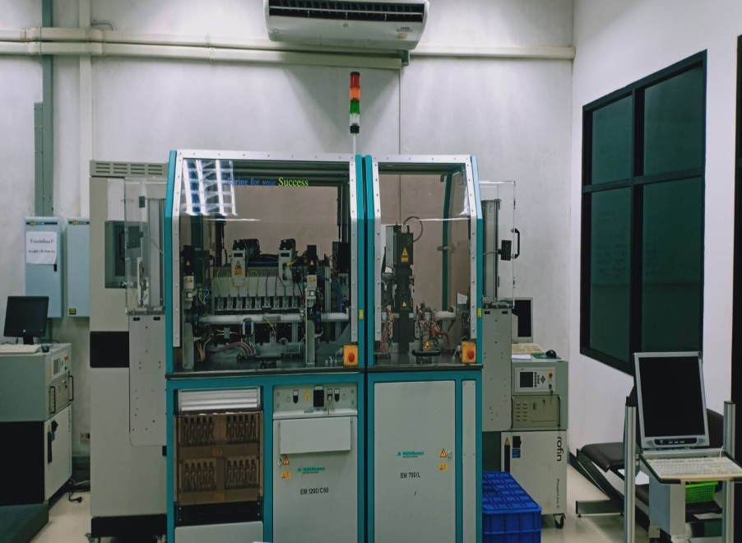
ยี่ห้อ Muhlbauer รุ่น Scp 5600
กรมการปกครอง กระทรวงมหาดไทย
Department of Provincial Administration

Slide 3
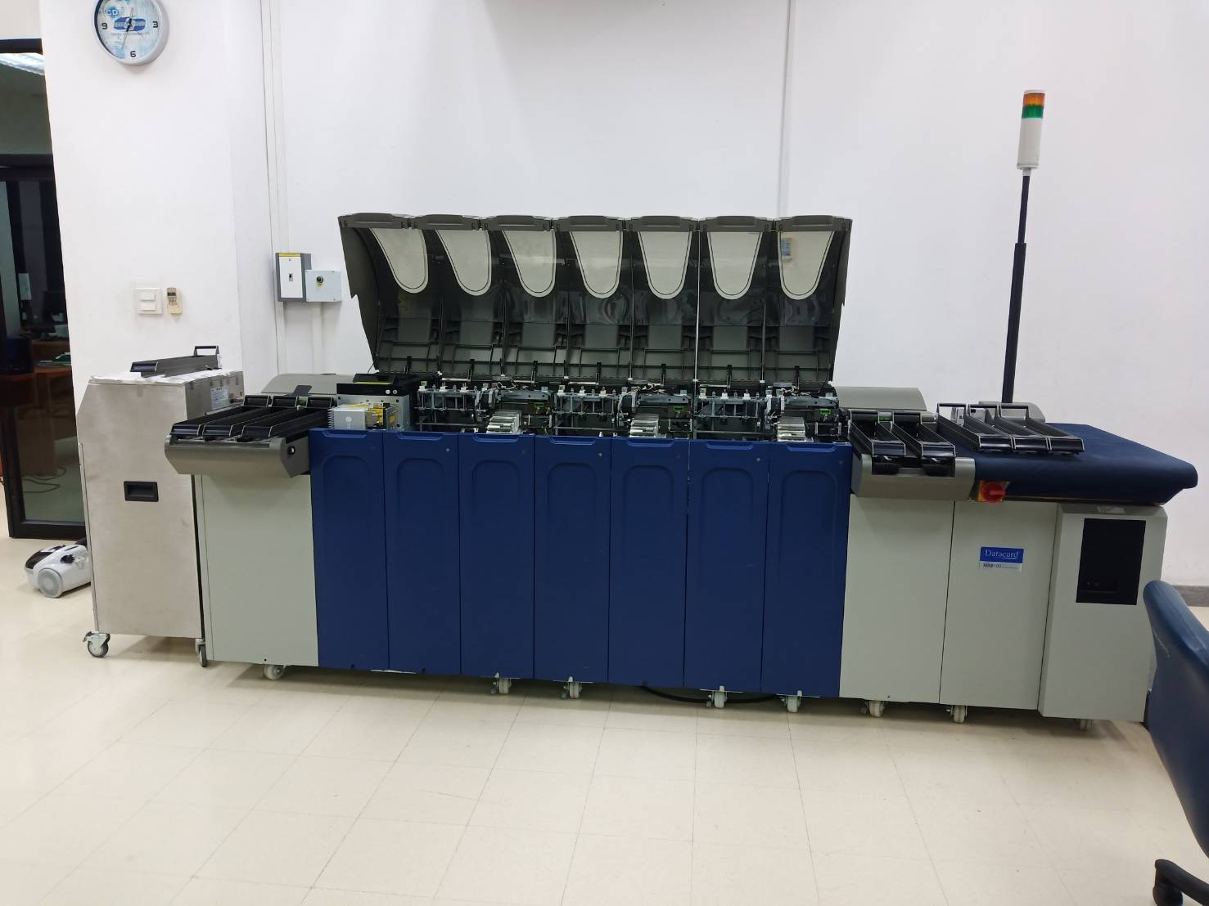
ยี่ห้อ DATACARD รุ่น MX8100
กรมการปกครอง กระทรวงมหาดไทย
Department of Provincial Administration

Slide 4
 | ระบบการเตรียมข้อมูลบัตรประจำตัวประชาชน (Pre- Personalization) ในปัจจุบัน
รายการ |  | จำนวน | สถานที่ติดตั้ง | ปี | รหัสครุภัณฑ์ | Seria number | หมายเหตุ
1.เครื่องเตรียมข้อมูลบัตรประจำตัวประชาชน : ยี่ห้อ Muhlauer รุ่น SCP 5600 |  | 1 ระบบ | ชั้น 1 อาคารกรมการปกครอง (คลองเก้า) อำเภอลำลูกกา จังหวัดปทุมธานี | 2548 | P1/2549 | M - 2102 | จัดหาเพื่อทดแทนเครื่อง M - 2102
2.เครื่องเตรียมข้อมูลบัตรประจำตัวประชาชน : ยี่ห้อ Muhlauer รุ่น SCP 5600 |  | 1 ระบบ | ชั้น 1 อาคารกรมการปกครอง (คลองเก้า) อำเภอลำลูกกา จังหวัดปทุมธานี | 2550 | P1/2550 | M - 3310 | จัดหาเพื่อทดแทนเครื่อง M - 3310
3.เครื่องเตรียมข้อมูลบัตรประจำตัวประชาชน : ยี่ห้อ Datacard รุ่น MX8100 |  | 1 ระบบ | ชั้น 1 อาคารกรมการปกครอง (คลองเก้า) อำเภอลำลูกกา จังหวัดปทุมธานี | 2558 | P1/2558 | MXX 810132
4.เครื่องเตรียมข้อมูลบัตรประจำตัวประชาชน : ยี่ห้อ Datacard รุ่น MX8100 |  | 1 ระบบ | ชั้น 1 อาคารกรมการปกครอง (คลองเก้า) อำเภอลำลูกกา จังหวัดปทุมธานี | 2564 | P1/2564 | M - 1780
กรมการปกครอง กระทรวงมหาดไทย
Department of Provincial Administration

